Slide 1
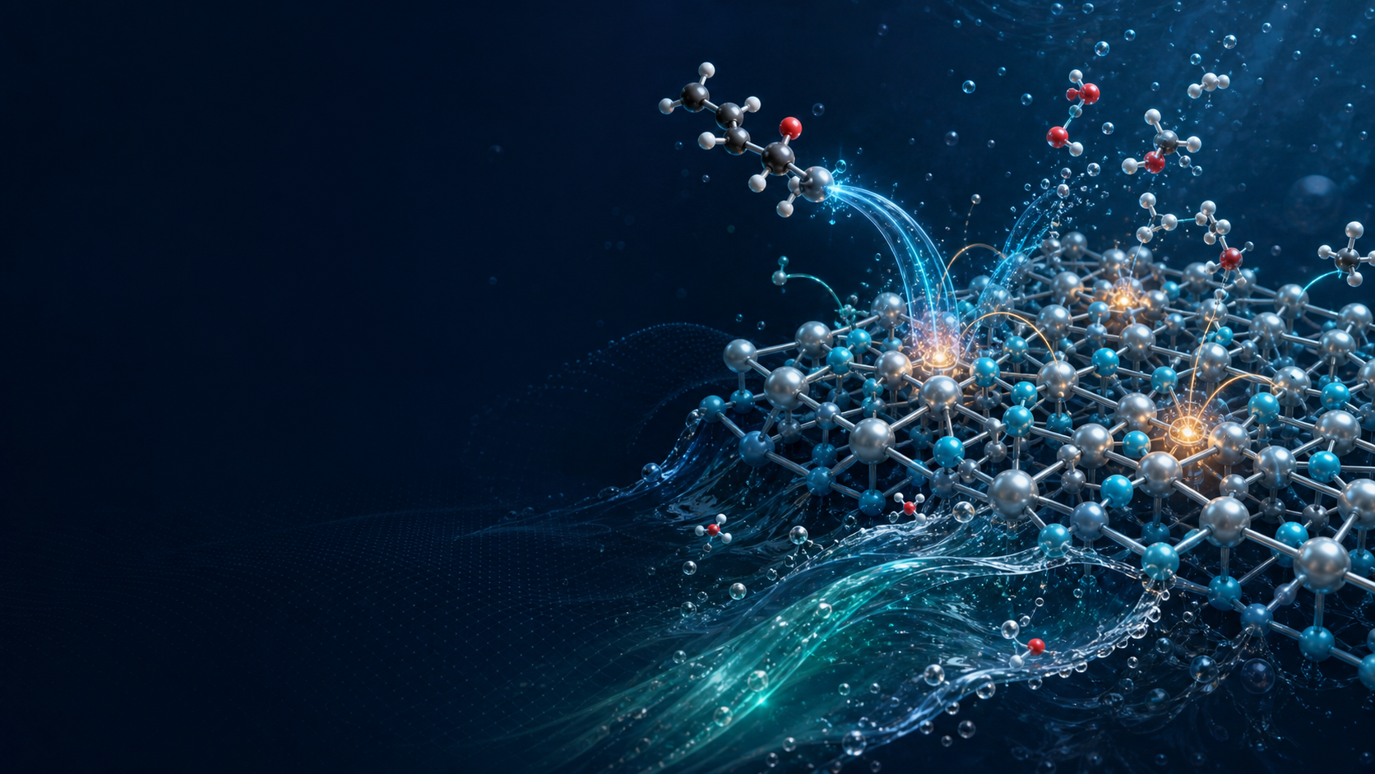
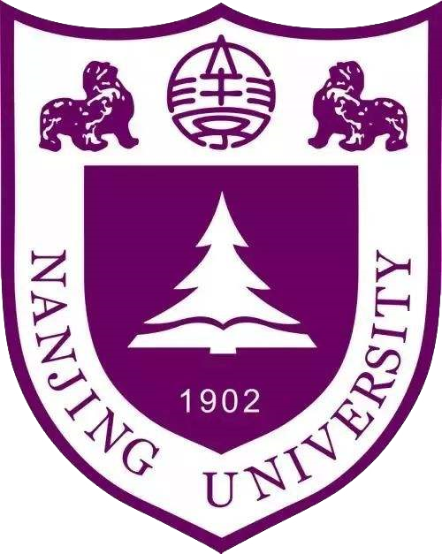
南京大学 / NANJING UNIVERSITY
CATALYTIC ACTIVE SITES · ELECTRON TRANSFER · POLLUTANT DEGRADATION
WATER CATALYTIC MATERIALS · MULTI-AGENT INTELLIGENCE
水处理催化材料设计
多智能体系统
NJU-ECOMATS
参赛学生
郭俊希、韩昱、周佳奇、李聪福、金文权
指导教师
王瑾丰、潘尧
MULTI-AGENT COLLABORATION WORKFLOW
需求解析
材料设计
专家评价
机理挖掘
运行优化

Slide 2
